Slide 1



التصميم الجرافيكي للإعلام
د. جورج لطيف سيدهم
COURSE CODE – DGM 125
Lecture 3

Slide 2



أهم مدراس التصميم
أهمية التصميم
الهدف من التصميم
الفرق بين الفن والتصميم
مراحل عملية التصميم
الأفكار والطبيعة
Lecture 3
أساسيات التصميم (١)

Slide 3


أهم مدارس التصميم

Slide 4
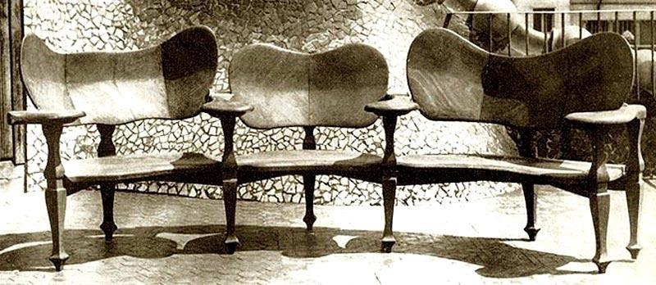
أهم مدارس
التصميم
مدرسة الفن الحديث Art Nouveau
وقد سمى هذا الاتجاه بالفن الجديد والذى عرف فى فرنسا بالارت نوفو art nouveau وتعنى طراز الشباب أما فى إنجلترا فقد عرف بالفن الجديد new art.
تميز الطراز الجديد بالأشكال والزخارف ذات الخطوط المتموجة والمتدفقة كما ظهر طابع هندسي للفن الجديد تمثل في استخدام اشكال هندسية وزخارف في شكل خطوط هندسية متعامدة أو ذات زوايا قائمة

Slide 5
أهم مدارس
التصميم
مدرسة الفن الحديث Art Nouveau
لم يستمر اتجاه الفن الجديد كثيراً حيث أصبح طرازاً خاصاً للطبقات الغنية فى أوروبا مما أدى إلى عدم انتشاره.
(استمر اتجاه الفن الجديد من عام 1890 وحتى الحرب العالمية الأولى 1914 ).

Slide 6
أهم مدارس
التصميم
دى ستايل ( 1917- 1931) de Stjil
تأسست حركة دى ستايل فى هولندا من خلال مجموعة من المصممين والفنانين. وعرف هذا الاتجاه بإسم آخر وهو التشكيلية الجديدة neo-plasticism.
وقد جذبت دى ستايل اهتمام فنانين ومصممين ومعماريين أصبحوا لهم فيما بعد دوراً هاماً في تطور الفن والتصميم ومن بين هؤلاء فالتر جروبيوس مؤسس مدرسة الباوهاوس الذي اقتنع بوجهة نظر دي ستايل في التبسيط الشديد في الأشكال كما أثرت دي ستايل على مناهج تعليم الفن والتصميم التي أعدتها الباوهاوس فيما بعد .

Slide 7

أهم مدارس
التصميم
دى ستايل ( 1917- 1931) de stjil
وتتلخص الأهداف الرئيسية لهذه الحركة فى تبسيط الفن ليصل إلى أعلى درجات التجريد المطلق ومن ثم عمدوا الى اختزال الأشكال لتصبح مربعة أو مستطيلة بينما الصبح اللون مقصورا على الألوان الأساسية وبجانبها الأبيض والأسود والرمادي والتي تم استخدامها في إيقاعات (خطوط) مستقيمة رأسية وافقية كما كان من أهداف حركة دي ستايل الجمع بين الفن والتصميم.

Slide 8
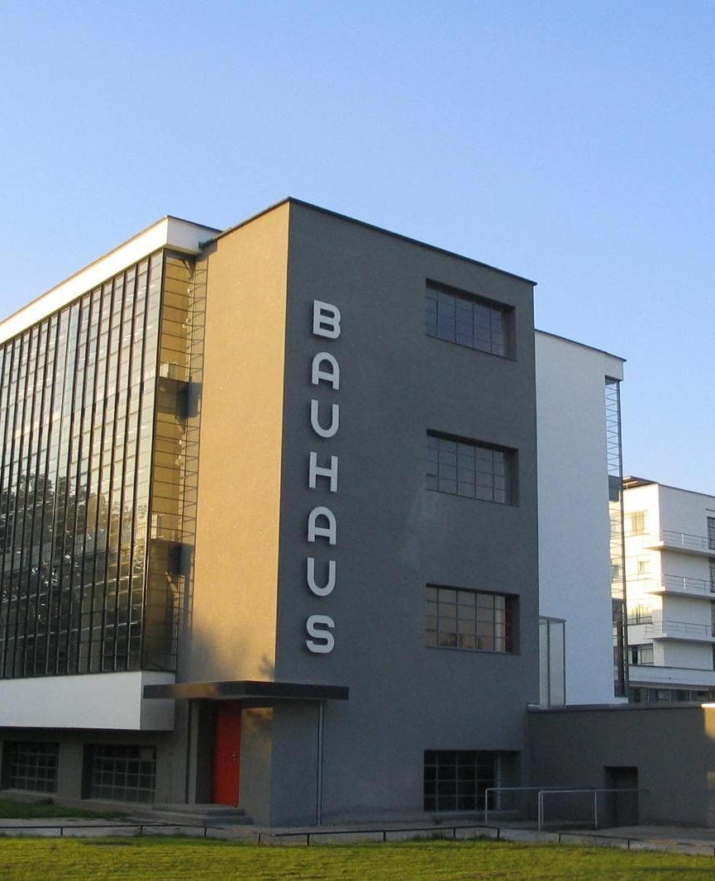
أهم مدارس
التصميم
باوهاوس ((Bauhaus
تعتبر مدرسة الباوهاوس أول محاولة عملية لتنظيم الأفكار الخاصة بالعلاقة بين الفن والحرف والصناعة داخل إطار أكاديمي منهجي وتعنى باوهاوس " بيت أو دار " البناء، و تلخص هذه التسمية العلاقة بين العمارة والفنون التطبيقية حيث يعتبر بناء بمثابة الحاوي الرئيسي لكل أنشطة الفنون.
وقد أسس المعماري والتر جروبيوس walter Gropius المدرسة في مدينة فايمر في عام 1919 واستمرت في أداء رسالتها حتى عام 1933 حين أغلقت أبوابها تحت ضغط النظام النازي في عهد هتلر.

Slide 9
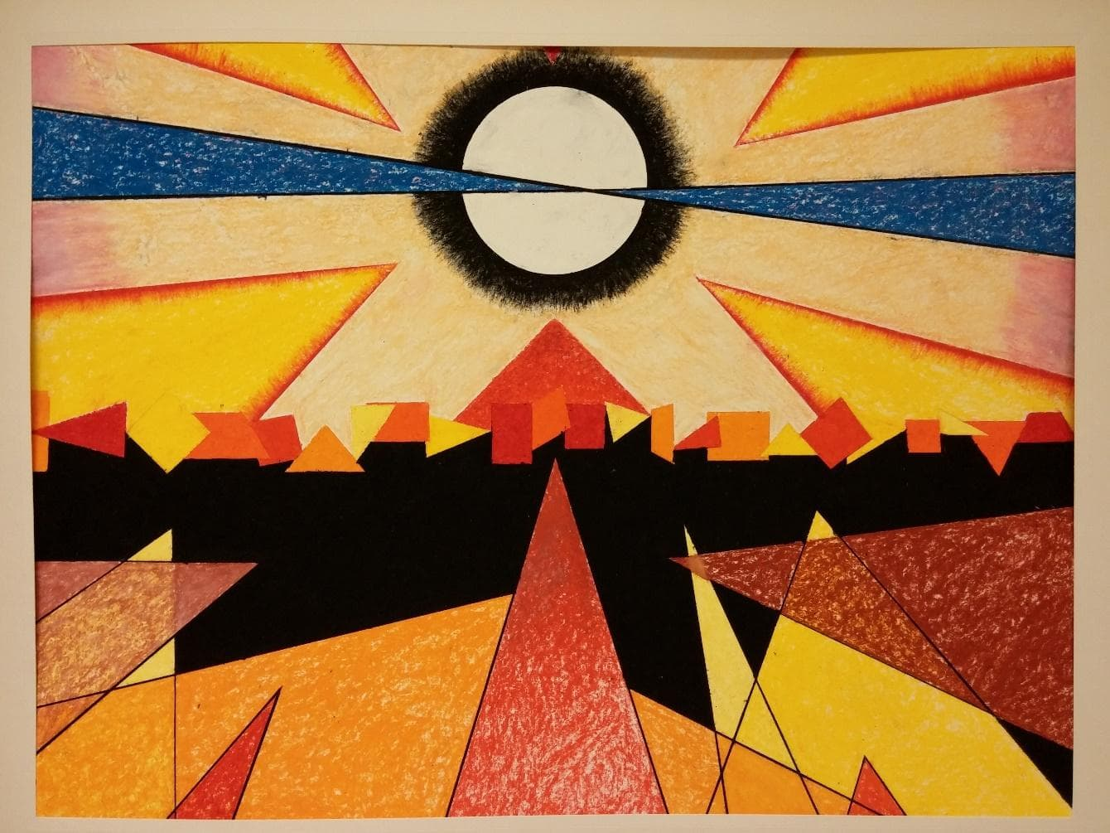
أهم مدارس
التصميم
باوهاوس ((Bauhaus
عمدت الباوهاوس منذ البداية الى تجنب النزعة التاريخية في معالجة اشكال المنتجات وعدم استخدام الزخارف بشكل مفرط واعتمدت كليا على التجريد الهندسي وعلى استخدام الاشكال والمجسمات الهندسية الأساسية وهى بذلك تهدف إلى تراث عالمي يتخطى حدود المحلية ويمكن تطبيقه في ثقافات مختلفة وقد صيغت فلسفة التعليم على الناحية الوظيفية والعناية بها.
وأدى نظام دراسة التصميم وفق المنهج الأكاديمي للمدرسة إلى نتائج مبهرة وابتكارات غير مسبوقة في مجالات تصميم الأثاث والخزف والإضاءة والنسيج والعمارة وديكور المسرح.

Slide 10

أهم مدارس
التصميم
مدرسة نيويورك New York school
الموجة الأولى للتصميمِ الحديث في أمريكا استوردت من قبل المهاجرين الموهوبين القادمين من أوروبا والذين هربوا من المناخ السياسي المتمثل بحكم الحزب الواحد، إلى المناخ السياسي المتحرر في أمريكا. استفاد الأمريكيون من التصاميم الأوروبية وأضافوا أشكال ومفاهيم جديدة إلى التصميم الجرافيكي التقليدي، وبعكس التصميم الأوروبي الذي تميز بشدة تنظيم العناصر، كان المصمم الأمريكي يحاول التخلص من تلك القيود النظرية الصارمة لينتج تصاميماً تتميز بقوة الأشكال و بواقعية تنظيم الفراغ في التصميم.

Slide 11
أهم مدارس
التصميم
مدرسة نيويورك New York school
إن الثقافة الأمريكية القائمة على الرأسمالية والتراث العرقي المتنوع والتحرر أضافت الكثير من المفاهيم الجديدة على تصميم الجرافيك الحديث، والتي لم تكن موجودة في تصميم الجرافيك الأوروبي. ومن رواد هذا المبدأ الجديد بول راند ( 1914- 1996) حيث تمتع بالقدرة معالجة الشكل البصرى ( شكل – لون – فضاء – خط – قيمة ) عن طريق تقليل العناصر والتركيز على جوهر التصميم من خلال استعمال الرموز، بدون الانتقاص من قيمة التصميم ومدلولاته.

Slide 12
أهمية التصميم

Slide 13
أهمية التصميم
التصميم عمل أساسي لكل إنسان فالرغبة في النظام تعد سمة إنسانية أساسية فمعظم ما يقوم به الانسان من الأعمال إنما يتضمن قدراً من التصميم يتمثل ذلك في الأسلوب الذى يرتدى به ملابسه وينظم به منزله أو يعد به طعامه أو ينسق به أفكاره. فتلبية حاجات الإنسان التي يحتاجها في حياته العامة والخاصة من منتجات مادية أو معانٍ وجدانية والتعبير عن تلك الاشياء أمر حيوي وتنشأ أهمية التصميم من هذه العناصر الضرورية الإنسانية التي تلبى احتياجات الانسان العامة والخاصة .
فقد أُعتبر التصميم في عصرنا الحالي نظام أنساني أساسي و أحد الأسس الفنية لحياتنا المعاصرة حيث امتد ليشمل العمارة والأثاث والنسيج والخزف والإعلام بكل انواعه إلى غير ذلك من المنتجات التي نحتاجها في حياتنا .
التصميم هو أحد مجالات النشاط الفني إذ أنه يستحيل أي عمل فنى الظهور دون تصميم.

Slide 14
الهدف من التصميم

Slide 15

الهدف من
التصميــم
القدرة على الملاحظة باستخدام كل الحواس المتاحة
القدرة على التخيل وتنظيم وربط المعلومات والأشكال المحيطة واكتشاف العلاقات والقوانين في البيئة المحيطة
القدرة على ممارسة التجارب في حل المشكلات الفنية البسيطة
القدرة على تحقيق الغرض من التصميم

Slide 16
الفرق بين الفن والتصميم

Slide 17
الفرق بين
الفن والتصميم
يستخدم كل من اللفظتين فى مواضع تسبب بعض اللبس والغموض فهناك من يقول بأنه يصمم لوحة تصوير زيتية وأيضاً هناك من يطلق على نشاط الفن تصميماً والمقصود هنا هو مجالات الابتكار المرتبطة بمجالات تصميم المنتجات والتصميم الصناعي وتصميم الجرافيك وتصميم الميديا.

Slide 18
الفرق بين
الفن والتصميم
التصميم كما يعرف تبعاً للمجلس الدولى لجمعيات التصميم الصناعي ICSID والتابع لهيئة الامم المتحدة – يستند في أساسه إلى التكنولوجيا والاقتصاد كما يعتبر ظاهرة من ظواهر الثقافة الانسانية بشقيها المادي والمعنوي حيث يعرف التصميم على أنه "هو نشاط ابتكاري يهدف الى تحقيق جودة متعددة الاوجه للأشياء أو الخدمات أو للعمليات والنظم المرتبطة بها في كل مجالات الحياة ولهذا يعتبر التصميم العامل المحوري و الرئيسي للابتكار الإنساني في مجال التكنولوجيا كما هو عامل حاسم في عمليات التبادل الثقافي والاقتصادي" كما تم وصف المصمم بأنه ذلك الشخص الذى يمارس مهنة فكرية وليس ممارسة حرفة أو القيام بخدمة من خلال مؤسسة تجارية .

Slide 19
الفرق بين
الفن والتصميم
تعبر ظاهرة الفن عن رؤية ذاتية للفنان يصيغ فيها وجهة نظره أو موقفه من قضية أو موضوع محدد بينما يعبر التصميم عن رؤية موضوعية أو صياغة مادية لاحتياج معين مثل الجلوس أو الأكل أو الشرب أو الأمان وما الى ذلك. وتتحدد موضوعية التصميم من خلال التأكد من أداء وظائفه وبعضها يمكن التحقق من ثبوت صحته عن طريق القياس أو الاختبار .

Slide 20
الفرق بين
الفن والتصميم
في الفن لا تؤدى المعرفة التكنولوجية بالخامات وأساليب الانتاج دورا محوريا كما الحال في التصميم
ففي التصميم يجب مراعاة الخصائص التقنية ودراسة أساليب الإنتاج بهدف تحقيق المنتج النهائي اما الفن فتكفى المعارف التكنولوجية الاولية لتنفيذ العمل الفني .

Slide 21
الفرق بين
الفن والتصميم
يرتبط التصميم بعمليات اقتصادية مثل حساب التكلفة والوصول بها الى حدود تسمح بمنافسة المنتج لمثيله من المنتجات الاخرى كما يرتبط التصميم بعمليات التسويق وإدارة الانتاج
أما في الفن لا يتم اعتبار هذه العوامل بشكل أساسي حيث لا يحتاج الفنان إلى إجراء دراسات خاصة بعمليات التسويق ودراسة رغبة وميول مشاهدي العمل الفني كما هو الحال في التصميم .

Slide 22
الفرق بين
الفن والتصميم
في التصميم يكون اتصال المستخدم بالمنتج اتصالاً فيزيقياً عن طريق الحواس (الجسم وأجزائه وفى التصميم المرئي تلغب العين دورا محورياً)
أما الفن فيثير فينا حاسة البصر وغيرها من أجل متعة معينة .
في التصميم تحتل القيمة (أو الوظيفة) الاستخدامية (العملية) مكانة هامة عند تقييم منتج ما، وذلك بجانب القيم الاخرى كالقيمة الجمالية والرمزية والاقتصادية وغيرها
في الفن تتأكد كل من القيمة الرمزية والجمالية وتحتل مرتبة عالية عند تقييم الفن .
في التصميم يكون الانسان مستخدم أما في الفن فهو متلقى او متذوق.

Slide 23
الفرق بين
الفن والتصميم
أما نقاط الالتقاء بين نشاطي الفن والتصميم فتتركز في:
القيم الجمالية و الرمزية.
كذلك فى كونهما نشاطين يقومان على العملية الابداعية.

Slide 24
مراحل عملية التصميم

Slide 25
مراحل عملية
التصميم
للحصول على تصميم جيد لابد من إتباع خطوات محددة فأن عملية التصميمة هي مجموعة الخطوات التي تم اتخاذها نحو إيجاد حل مشكلة تصميمية معينة وعلى المصمم أن يحلل ويفسر ويصيغ الشكل وهو على معرفة تامة بالتطورات العلمية والتكنولوجية المتصلة بمجاله. فنجد المصمم يتدخل ويخترع أو يكشف عن نظم وعلاقات جديدة فهو يتكامل مع مادته حتى يصل إلى صياغة مشكلته في شكل أفكار وعلامات ورموز وصور فنجده يوحد ويبسط ويستبعد أيضا ما لا يتطلبه التصميم، فهو يستخدم الرمز والتجريد في مادته عن طريق المشابهة والتمثيل بين العناصر كما أنه يكتشف ويدعم الرمز بالإضافات الملائمة حتى يصل الى تحقيق الموضوع والتشويق إليه وهذه المراحل هي :

Slide 26
مراحل عملية
التصميم
الهدف من التصميم : وفى هذه المرحلة نقوم بتجميع المعلومات عن المشكلة التصميمية من خلال العميل ومن خلال عملية بحث شاملة عن الموضوع المراد تصميمه.
إيجاد الفكرة: تعد هذه المرحلة من أهم المراحل حيث نقوم بتحليل هذه المعلومات واستنباط وتوليد مجموعة من الأفكار المبدئية التي تشكل حل للمشكلة التصميمية، وبعد ذلك نقوم بتقييم هذه البدائل واختيار حل شبه نهائي ونقوم بمقارنته بمعطيات المشكلة التي تم جمعها في المرحلة السابقة.

Slide 27
مراحل عملية
التصميم
الاسكتش: نقوم في هذه المرحلة بعمل اسكتشات سريعة للأفكار التي تم إيجادها في المرحلة السابقة من خلال تحويل الأفكار لأشكال ورموز توضح ماهية الفكرة ونقوم بعد ذلك بتطوير هذه الرسومات لتكون واضحة يسهل تنفيذها.
جمع عناصر التصميم: نقوم فى هذه المرحلة بجمع أو رسم العناصر التي سوف ننفذ بها هذه الأفكار مثل ( الصور – الاشكال – خطوط الكتابة – الالوان ......وهكذا )

Slide 28
مراحل عملية
التصميم
التنفيذ: نقوم بتنفيذ الافكار في هذه المرحلة على أي من برامج التصميم المختلفة والحصول على تصميمات نهائية.
التحليل: نقوم في هذه المرحلة بمقارنة التصميمات النهائية بالمعلومات التي حصلنا عليها في المرحلة الاول للحصول على تصميم جيد يعبر عن الغرض الأساسي من التصميم.

Slide 29
الأفكار والطبيعة

Slide 30

الأفكار
والطبيعة
الطبيعة هي المعلم الأول للمصمم، و المصدر الرئيسي الذي يستمد منه الأفكار لخلق تصاميم فريدة. فكما قال هربرت ريد:
إن الطبيعة هي المحك الوحيد للبحث عن الشكل.
فالإبداع ليس حكراً على أحد ولا يتطلب الكثير من الخبرة أو الموهبة بل هو نتيجة الاستلهام الجيد و الذى يمكن أن يبدأه المصمم بالنظر إلى ما حوله و التدرب على الملاحظة ثم ممارسة ذلك بشكل تلقائي فيما بعد. وكلما تمعن المصمم في الطبيعة زادت قدرته على استخلاص الأفكار و أثر ذلك على معارفه و إدراكه.

Slide 31

الأفكار
والطبيعة
فالطبيعة هى مصدر الإلهام الأساسي لما تحتويه من عناصر مختلفة مثل الخطوط والمساحات والأشكال والملامس والألوان وغيرها وتخضع العناصر جميعها لقوانين الطبيعة المتغيرة، مما يصعب عملية الحصر على الإنسان لاختلاف الأشكال والأنماط بصورة دائمة. ولأن المصمم يقضى معظم وقته في الاستلهام، نجد أن معظم المصممين يتمتعون بحساسية شديدة عن غيرهم من حيث إدراك الأشكال وما تحمله المعاني.

Slide 32
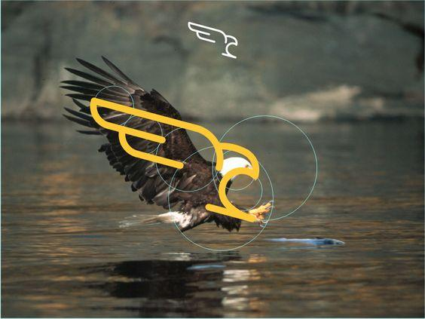
الأفكار
والطبيعة
يمر المصمم بعمليتين خلال عملية استلهام الطبيعة وما بها من ثراء:
الأولى: وهى مرتبطة بالمصمم داخلياً وبقدراته الإدراكية و الثقافة التي نشأ بها وما يتمتع به من قدرات فسيولوجية و بيولوجية.
الثانية: خارجية متمثلة في علاقته بالطبيعة وكيفية رؤيته لما حوله من العناصر.

Slide 33
الأفكار
والطبيعة
وكلما كانت البيئة المحيطة بالمصمم جذابة، شجعه ذلك على أن يعكس جمالها بطريقة مبتكره و تلقائية. و مع ظهور العديد من الأبحاث العلمية في القرن العشرين، تمكن المصمم من كشف عدة جوانب للطبيعة لم يكن يدركها من ذي قبل.
فالطبيعة لم تعد تعنى المظاهر والأشكال الخارجية فقط، وإنما القوانين والانظمة التي تحكم سائر الكائنات الحية و النباتات بداية من المظهر الخارجي و حتى أدق الخلايا والجزيئات. وبذلك تطور مفهوم الطبيعة ليشمل جميع القوى المسيطرة على الكون.

Slide 34
الأفكار
والطبيعة
العين المبدعة ترى في الطبيعة وباختلاف البيئة من البر إلى البحر يختلف مفهوم الطبيعة نسبة إلى كل مصمم. فكل عنصر من البيئة المحيطة مثل اوراق الأشجار وقواقع البحر يحتوي على عدة أسس مختلفة من التصميم تنعكس في نظامه. فمثلاً قد تتشابه أمواج البرح في هيئتها ولكنها لا تتطابق مثلها مثل بصمات الإنسان وغيرها من عناصر النظام.
العديد من التصميمات المختلفة والتي تكون على درجة كبيرة من النظام والدقة والمهمة الأساسية للمصمم هي اكتشاف العلاقات ما بين هذه العناصر و الاختيار من بينها وإعادة صياغتها بما يُحقق هدفه التعبيري وبذلك يضع أنسب الحلول للمشكلات التصميمية.

Slide 35
الأفكار
والطبيعة
نتيجة لتنوع الطبيعة المرئية الملحوظ، تُعد هي المكان الأمثل للبحث عن عناصر التصميم المختلفة. هذا بالإضافة إلي الطبيعة غير المرئية و التي تمكن العلماء من ملاحظة دقائقها و الكشف عن الكثير من أسرارها باستخدام المجاهر والعدسات المكبرة والتي كشفت عن الكثير من العلاقات و النماذج التي لم تكن مرئية بالعين المجردة.

Slide 36
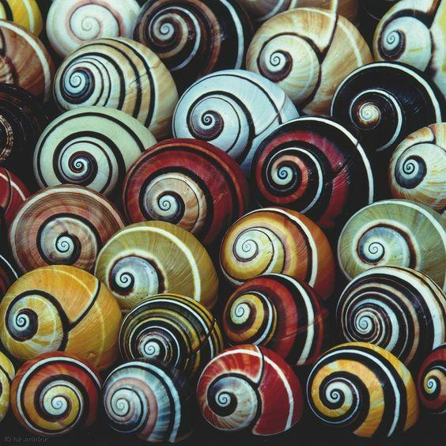
الأفكار
والطبيعة
وعناصر الطبيعة وما تنطوي عليه من نُظم وقوانين هي البداية لأي مصمم يبحث عن الإلهام. وقد يجرب المصمم متغيرات متعددة في البداية ثُم يلجأ إلى تثبت متغير واحد على الأكثر. فمثلاً؛ قد يستخدم المصمم المربع كوحدة أساسية في التصميم مع تثيبت مساحتها و لونها و تغيير حركاتها و تكراراتها فقط. فمثلاً يُمكن أن يزيد من كثافتها في بعض أجزاء العمل الفني و يقلل منها في الجزء الآخر.

Slide 37
الأفكار
والطبيعة
ولعلك تشعر الآن بأهمية الدور الذي تلعبه الطبيعة والمناخ في بناء النظرة الجمالية وانعكاسها على الإبداع الفني. إليك بعض المواقع الهامة التي سوف تُساعدك في عملية الاستلهام من الطبيعة:
https://www.nationalgeographic.com/
https://500px.com/
ومن المصادر الأخرى التي يستلهم المصمم منها الافكار هي مشاهدة أعمال المصممين الآخرين وهناك بعض المواقع المفيدة في ذلك مثل:
https://www.behance.net/
https://www.pinterest.com/
https://dribbble.com/

Slide 38
الخاتمة:
في هذه المحاضرة تعرفنا على أهم مدارس التصميم في العالم وتأثيرها على تطور الفن والتصميم، ثم تعرفنا على أهمية وأهداف التصميم والفرق الواضح بين الفن والتصميم وكذلك المراحل الخاصة بعملية التصميم، وفي النهاية تعرفنا على علاقة التصميم بالطبيعة التي خلقها الله سبحانه وتعالى.

Slide 39


Thank You

